Slide 1

Ver1.0 /03022025
PERMOHONAN PERKHIDMATAN PENGKOMPUTERAN AWAN
BIL. XX/20XX (Dilengkapkan oleh Urus Setia)
[KOD PROJEK MyProjek] (Bagi Projek yang Menggunakan Peruntukan Pembangunan)
[TAJUK PERMOHONAN]
[AGENSI]
[KEMENTERIAN]
MESYUARAT BIL. X/20XX | TARIKH MESYUARAT (Dilengkapkan oleh Urus Setia)
1
*Padam (delete) yang tidak berkaitan
Notes:
*****

Slide 2
PANDUAN KEPADA AGENSI
Sekiranya permohonan hanya berkaitan perkhidmatan pengkomputeran awan sahaja – Sila lengkapkan dokumen ini.
Bagi permohonan di mana perkhidmatan pengkomputeran awan merupakan sebahagian daripada projek – Sila gunakan Templat Permohonan JTISA. Agensi dinasihatkan agar item dengan font biru ditambah ke dalam slide permohonan JTISA.
2

Slide 3
2. TUJUAN PEMBENTANGAN
Memohon Pertimbangan dan Kelulusan
Mesyuarat Jawatankuasa Pemandu ICT (JPICT) Mengenai Cadangan (Nama Projek )
3

Slide 4
3. PROFIL PROJEK
1. | Kelulusan JPICT Kementerian/ Agensi | Tarikh kelulusan JPICT Agensi : DD/MM/YYYY Tarikh kelulusan JPICT Kementerian : DD/MM/YYYY
2. | Tarikh Permohonan Melalui PROFIT | DD/MM/YYYY (Tarikh permohonan yang dikemukakan oleh JPICT Kementerian kepada JTISA)
3. | Tarikh Lengkap Permohonan | *Dilengkapkan oleh Urus Setia JTISA/JPICT
4. | Projek terkandung dalam Pelan Strategik Pendigitalan Sektor Awam (PSPSA) atau Pelan Strategik Pendigitalan (PSP) atau Punca Kuasa Berkaitan | Ada/Tiada. Jika ‘Ada’ nyatakan nama Pelan Strategik, tempoh Pelan Strategik dan cabutan Pelan Strategik yang berkaitan. Jika ‘Tiada’, nyatakan pelan lain yang berkaitan, contoh : Pelan Transformasi dll
5. | Tempoh Projek (bulan) *bermula daripada Kick-Off/ SST | xx bulan Bulan/Tahun jangka mula : MM/YYYY Bulan/Tahun jangka akhir : MM/YYYY
6. | Anggaran Kos Keseluruhan (termasuk 8% SST / ICP (1%)) | Anggaran kos selaras dengan Maklumat Peruntukan
7. | Sumber Peruntukan | Peruntukan JDN (GHC): RMKe-XX, Rolling Plan X (RPX) Peruntukan Agensi: RMKe-XX, Rolling Plan X (RPX) Peruntukan Agensi: Belanja Mengurus
8. | Kaedah Perolehan | Sebut Harga Dikalangan MSP Rundingan Terus Dengan MSP (Namakan)
9. | Terlibat dengan CPTPP ((Comprehensive and Progressive Agreement for Trans-Pacific Partnership (CPTPP))
Nota: Sila tandakan √ yang berkaitan
Nota: Sila tandakan √ yang berkaitan
Ya
Tidak
Nota: Sila tandakan √ yang berkaitan
4
Notes:
Peraturan pra-kelayakan adalah bertujuan untuk menapis kontraktor-kontraktor supaya mereka yang mempunyai pengalaman, kebolehan teknikal, kewangan secara pengurusan bagi melaksanakan sesuatu projek sahaja dibenarkan mengambil bahagian di dalam sesuatu tender yang diadakan setelah agensi mendapat kelulusan khas

Slide 5
3. PROFIL PROJEK (sambungan)
10. | Critical Success Factor | Nyatakan faktor kejayaan bagi projek ini
11. | Perkhidmatan / Aplikasi Gunasama (Shared Services) sedia ada di agensi | (Contoh: PDSA (lokasi), MyGovCloud@PDSA, MyGovCloud@CFA, MyGov*Net, MyGovUC, GPKI, Malaysian Government Data Exchange (MyGDX), Government Online Services (GOS) Gateway, dll)
12. | Dokumen yang Menyokong Permohonan (Masukkan screenshot dokumen sokongan selepas slaid “Terima Kasih” dan hyperlink kepada dokumen berkenaan serta hyperlink kembali ke slaid asal) | Salinan Kertas/Surat kelulusan JPICT agensi Salinan Kertas/Surat kelulusan JPICT Kementerian Punca Kuasa/Mandat : Salinan Minit/ Surat Salinan Surat/Dokumen Kelulusan Peruntukan Kajian Pasaran daripada 4 MSP / surat daripada principal sekiranya pembekal tunggal Rumusan hasil Proof-Of-Concept (POC) Minit Mesyuarat/Nota Perbincangan yang berkaitan Ulasan Pejabat Ketua Pegawai Keselamatan Kerajaan Malaysia (CGSO) mengenai keselamatan fizikal dan keselamatan maklumat (yang mana berkaitan). (Rujuk: Surat Pekeliling Am Bilangan 2 Tahun 2021 - Garis Panduan Pengurusan Keselamatan Maklumat Melalui Pengkomputeran Awan (Cloud Computing) Dalam Perkhidmatan Awam; Arahan Keselamatan Pindaan 2017)
13 | Adaptasi Emerging Technologies dalam projek | Artificial Intelligence (AI) | Internet of Things (IoT)
 |  | Machine Learning (ML) | Lain-lain (Sila nyatakan) : ____________
 |  | Blockchain
5

Slide 6
4. RINGKASAN PROJEK
(nama agensi) bercadang untuk melaksanakan perolehan langganan *perkhidmatan pengkomputeran awan baharu/ penyambungan perkhidmatan pengkomputeran awan bagi (tujuan dan liputan projek - rasional teknikal – 5W 1H).
Objektif projek adalah:
Matlamat yang ingin dicapai untuk menyelesaikan masalah sedia ada (business case)
Asas : Specific, Measureable, Attainable, Realistic & Timebound (SMART Prinsip)
Skop projek ini merangkumi sumber pengkomputeran awan seperti kapasiti pemprosessan dan storan, rangkaian, keselamatan, perisian dan sebagainya mengikut kategori perkhidmatan pengkomputeran awan dengan merujuk Katalog Perkhidmatan dalam Cloud Framework Agreement (CFA) seperti berikut:
a) Infrastruktur (IaaS)
Platform (PaaS)
Perisian (SaaS)
Professional Services
Managed Services
4. Anggaran penggunaan:
  Concurrent users
  Concurrent sessions
  Peak bandwidth utilization
6
*Padam (delete) yang tidak berkaitan

Slide 7
5. JUSTIFIKASI KEPERLUAN PROJEK (CLOUD)
BIL. | PERNYATAAN MASALAH | JUSTIFIKASI/ RASIONAL | IMPLIKASI JIKA TIDAK DILAKSANAKAN | OUTCOME PROJEK
1. | Fakta masalah yang menyokong keperluan projek | Justifikasi permohonan yang perlu dilaksanakan untuk mengatasi masalah | Implikasi jika projek tidak diluluskan | Kesan atau keberhasilan yang dijangka diperoleh daripada pelaksanaan projek (sumber:Garis Panduan Penyediaan Rancangan Malaysia Kedua Belas, 2021-2025: Prospek Ekonomi, Kerangka Keberhasilan Bersepadu Nasional Serta Perancangan Dan Pelaksanaan Projek Pembangunan) Cth: Meningkatkan kualiti perkhidmatan jabatan… Membolehkan rakyat terus menerus dapat menerima maklumat penting… Memperluas dan meningkatkan jaringan komunikasi menerusi pelbagai program komunikasi…
2. | ...
3. | …
Nota:
Justifikasi projek perlu mengikut skop projek atau isu/ masalah yang dihadapi
Outcome boleh merujuk kepada dokumen permohonan peruntukan kepada EPU
Sekiranya ada slaid maklumat sokongan, sila hyperlink kepada slaid tersebut.
7

Slide 8
6. TADBIR URUS PROJEK
Masukkan cadangan carta tadbir urus projek ICT yang akan dilaksanakan berdasarkan Pekeliling Transformasi Pentadbiran Awam Bilangan 3 Tahun 2018: Panduan Pengurusan Projek ICT Sektor Awam (PPrISA) - Garis panduan PPrISA (Pengurusan Projek ICT Sektor Awam) 2.0
Selaras dengan keperluan skop projek, jadual pelaksanaan dan maklumat peruntukan
8

Slide 9
7. PENILAIAN RISIKO & KLASIFIKASI DATA
Surat Pekeliling Am Bilangan 2 Tahun 2021 – Garis Panduan Pengurusan Keselamatan Maklumat Melalui Pengkomputeran Awan (Cloud Computing) Dalam Perkhidmatan Awam; dan
Surat Edaran Ketua Pengarah Keselamatan Kerajaan Bilangan 4 Tahun 2023: Arahan Keselamatan berkaitan Pembinaan dan Pengubahsuaian Bangunan Kerajaan dan Penilaian Risiko Keselamatan terhadap Sistem ICT (Information and Communication Technology).
BIL. | PERKARA | KETERANGAN
1. | Adakah penilaian risiko telah dilaksanakan? | YA / TIDAK
2. | Adakah klasifikasi data telah dilaksanakan | YA / TIDAK
3. | Nyatakan keputusan tahap klasifikasi data yang diperoleh? | TIDAK TERPERINGKAT / TERHAD / SULIT / RAHSIA / RAHSIA BESAR
4. | Kemukakan dokumen sokongan | Sila hyperlink kepada slaid tersebut
9

Slide 10
8. APPLICATION / INFORMATION VIEW
Diagram yang menunjukkan perkhidmatan, pengguna/stakeholder, process/modul, maklumat/data dan agensi luar yang berkaitan.
Hanya gambarkan berkaitan dengan projek ini.
Perlu senaraikan modul dan submodule yang akan dibangunkan.
10

Slide 11
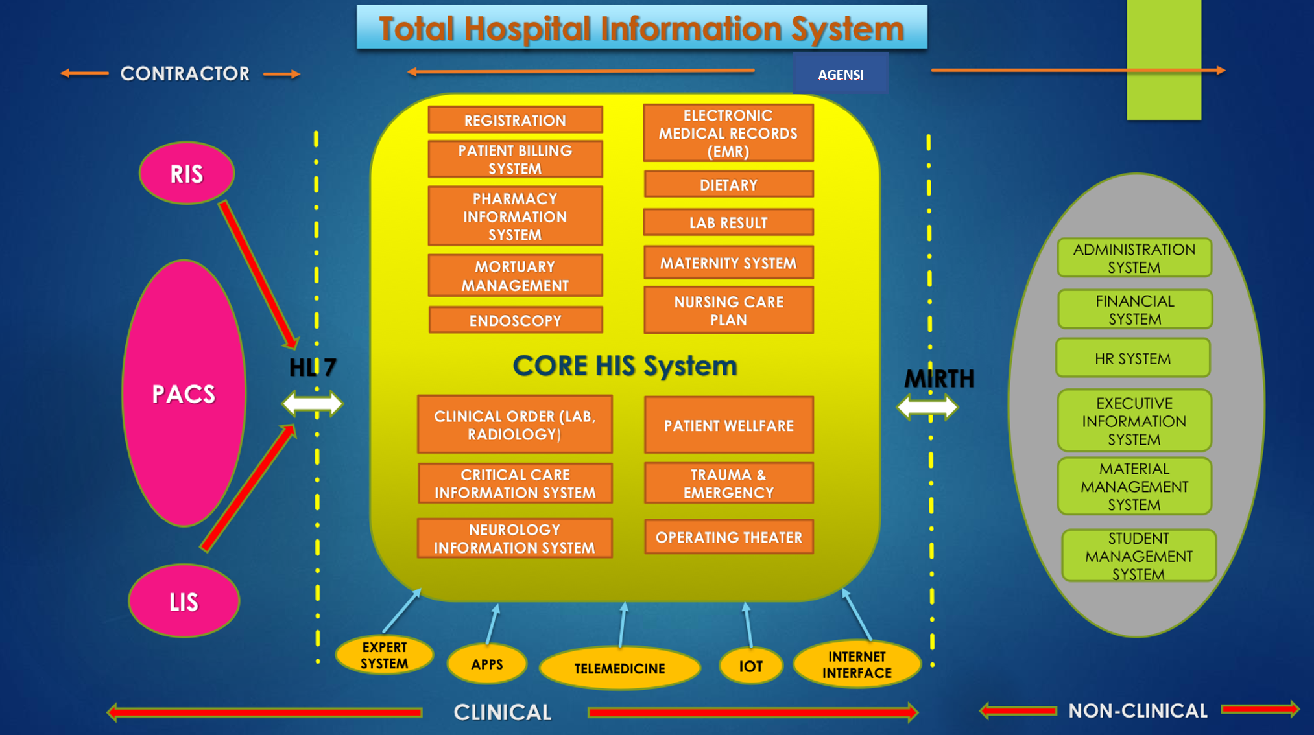
8. APPLICATION / INFORMATION VIEW
CONTOH

Slide 12
9. KETERANGAN RINGKAS SETIAP PERKHIDMATAN CLOUD
Menjelaskan FUNGSI SETIAP PERKHIDMATAN yang hendak dilanggan.
BIL. | PERKHIDMATAN | KATEGORI | FUNGSI | KETERANGAN
1. | XXXXXXX (Contoh) | IaaS/PaaS/SaaS/Profesional Services/Managed Services
2.
3.
4.
5.
6.
12

Slide 13
10. TECHNOLOGY VIEW (ON CLOUD SETUP)
Diagram yang menunjukkan perkhidmatan cloud yang dijangka akan digunakan.
Maklumat boleh didapati daripada sesi kajian pasaran yang diadakan oleh agensi dengan Panel Cloud Service Provider (CSP) dan Managed Service Provider (MSP).
13

Slide 14
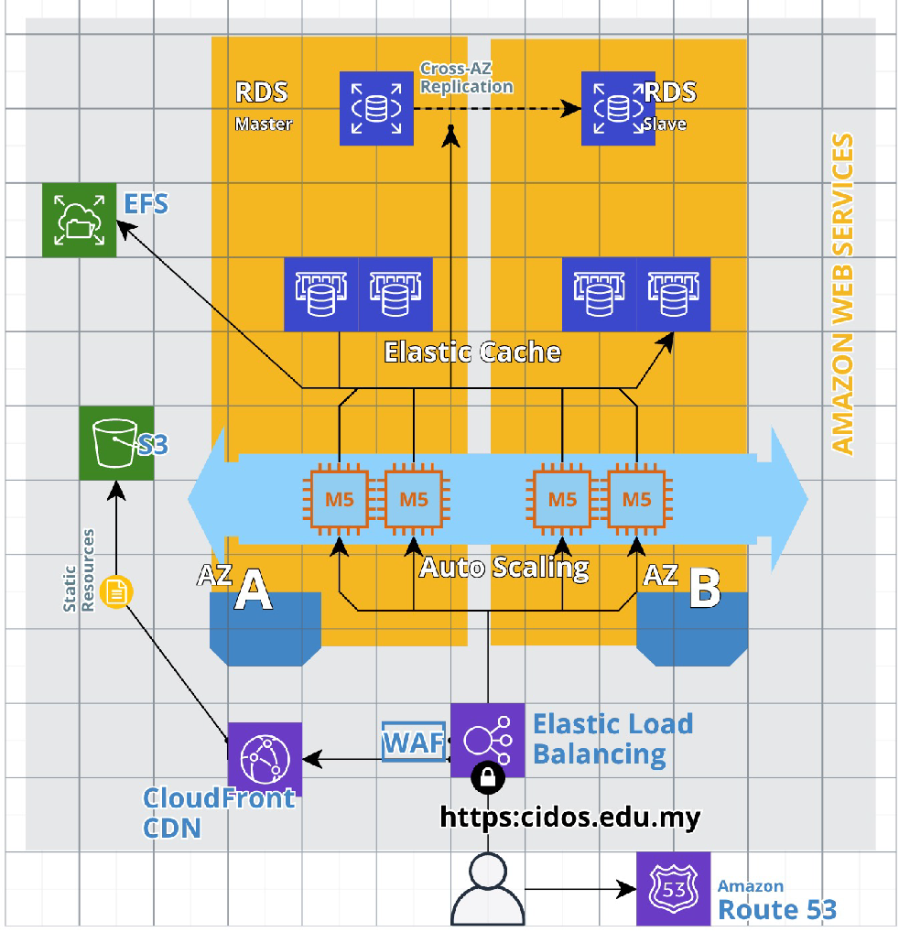
10. TECHNOLOGY VIEW (ON CLOUD SETUP)
CONTOH

Slide 15
11. CIRI-CIRI KESELAMATAN ICT
Nyatakan KOMPONEN dan CIRI-CIRI KESELAMATAN CLOUD yang digunakan.
Kemukakan rajah arkitektur keselamatan (jika berkaitan)
BIL. | PERKARA | KETERANGAN
1.
2.
3.
4.
5.
15

Slide 16
12. JADUAL PELAKSANAAN
Masukkan jadual pelaksanaan berdasarkan fasa pelaksanaan projek yang meliputi skop kerja terlibat (Sekurang-kurangnya Work breakdown structure (WBS) tahap 2)
Hendaklah letakkan milestone dan jangkaan siap
Merujuk kepada Pekeliling Transformasi Pentadbiran Awam Bilangan 3 Tahun 2018: Panduan Pengurusan Projek ICT Sektor Awam (PPrISA)
16

Slide 17
13. RINGKASAN PERUNTUKAN : (G) PERKHIDMATAN PENGKOMPUTERAN
AWAN
BIL. | PERKARA | 202X (RM) | 202X (RM) | 202X (RM) | JUMLAH KOS (RM)
G-A. | Infrastruktur (IaaS) |  |  |  | XXX,XXX.XX
G-B. | Platform (PaaS) |  |  |  | XXX,XXX.XX
G-C. | Perisian (SaaS) |  |  |  | XXX,XXX.XX
G-D. | Professional Services (Disediakan oleh Panel CSP dan/atau MSP) |  |  |  | XXX,XXX.XX
G-E. | Managed Services (Disediakan oleh Panel CSP dan/atau MSP) |  |  |  | XXX,XXX.XX
 | JUMLAH |  |  |  | XXX,XXX.XX
 | Sales and Service Tax (SST) |  |  |  | XXX,XXX.XX
 | Digital Service Tax (DST) |  |  |  | XXX,XXX.XX
 | Program Kolaborasi Industri (ICP) (1%) jika ada |  |  |  | XXX,XXX.XX
 | JUMLAH KESELURUHAN |  |  |  | X,XXX,XXX.XX
Nota:
Pastikan format Ringkasan Peruntukan tidak diubah
Sekiranya TIADA NILAI dalam komponen di atas, hendaklah diletakkan nilai “0”
3. Semua perkhidmatan yang dilanggan perlu ada dinyatakan dalam katalog CFA semasa.
4. Perkhidmatan yang ditawarkan di Marketplace CSP (third party services) adalah di luar katalog CFA.
17

Slide 18
13-1. MAKLUMAT PERUNTUKAN: (G-A) INFRASTRUKTUR (IaaS)
Perincian Peruntukan:
BIL. | PERKARA | KUANTITI | HARGA SEUNIT (RM) | JUMLAH (RM) | CATATAN
(G-A) INFRASTRUKTUR (IaaS)
1. |  | XX | XXX.XX | XXX,XXX.XX | (lampiran Katalog CFA – m/s x) Perincian perkhidmatan pengkomputeran awan OS (Linux), Pricing strategy (On-Demand Instances), Storage amount (30 GB), 1 vCPU, 1GB vRAM
2. |  | XX | XXX.XX | XXX,XXX.XX
3. |  | XX | XXX.XX | XXX,XXX.XX
4. |  | XX | XXX.XX | XXX,XXX.XX
5. |  | XX | XXX.XX | XXX,XXX.XX
 | JUMLAH (G-A) INFRASTRUKTUR (IaaS) |  |  | XXX,XXX.XX
Nota:
Masukkan maklumat spesifikasi utama perkakasan
Sekiranya perolehan perkakasan bersekali (bundle) dengan perisian dan lesen, dianggap sebagai perolehan perkakasan
Nyatakan penempatan lokasi serta justifikasi/ kegunaan
Nyatakan maklumat m/s di Katalog CFA bagi setiap perkakasan
18

Slide 19
13-2. MAKLUMAT PERUNTUKAN: (G-B) PLATFORM (PaaS)
Perincian Peruntukan:
BIL. | PERKARA | KUANTITI | HARGA SEUNIT (RM) | JUMLAH (RM) | CATATAN
(G-B) PLATFORM (PaaS)
1. |  | XX | XXX.XX | XXX,XXX.XX | (lampiran Katalog CFA – m/s x) Perincian perkhidmatan pengkomputeran awan Cth: Desired Storage Capacity (100 GB per month), Provisioned Throughput ( GB/s per month)
2. |  | XX | XXX.XX | XXX,XXX.XX
3. |  | XX | XXX.XX | XXX,XXX.XX
4. |  | XX | XXX.XX | XXX,XXX.XX
5. |  | XX | XXX.XX | XXX,XXX.XX
 | JUMLAH (G-B) PLATFORM (PaaS) |  |  | XXX,XXX.XX
Nota:
Masukkan maklumat spesifikasi utama platform
Nyatakan penempatan lokasi serta justifikasi/ kegunaan
Nyatakan maklumat m/s di Katalog CFA bagi setiap platform
19

Slide 20
13-3. MAKLUMAT PERUNTUKAN: (G-C) PERISIAN (SaaS)
Perincian Peruntukan:
BIL. | PERKARA | KUANTITI | HARGA SEUNIT (RM) | JUMLAH (RM) | CATATAN
(G-C) PERISIAN (SaaS)
1. |  | XX | XXX.XX | XXX,XXX.XX | (lampiran Katalog CFA – m/s x) Perincian perkhidmatan pengkomputeran awan Cth: xxxxxxxxxxxxxxxxx (lampiran Katalog CFA – m/s 2)
2. |  | XX | XXX.XX | XXX,XXX.XX
3. |  | XX | XXX.XX | XXX,XXX.XX
4. |  | XX | XXX.XX | XXX,XXX.XX
5. |  | XX | XXX.XX | XXX,XXX.XX
 | JUMLAH (G-C) PERISIAN (SaaS) |  |  | XXX,XXX.XX
Nota:
Masukkan maklumat spesifikasi utama perisian
Nyatakan penempatan lokasi serta justifikasi/ kegunaan
Nyatakan maklumat m/s di Katalog CFA bagi setiap perisian
20

Slide 21
13-4. MAKLUMAT PERUNTUKAN: (G-D) PROFESSIONAL SERVICES
Perincian Peruntukan:
BIL. | PERKARA | KUANTITI | BIL. HARI | MAN-DAY (Bil. Orang X Bil. hari) | HARGA MAN-DAY (RM) | JUMLAH (RM) | CATATAN
(G-D) PROFESSIONAL SERVICES
1. | Cth: Professional services | X orang | XX hari | XX | XXX.XX | XXX,XXX.XX | (lampiran Katalog CFA – m/s x) Perincian perkhidmatan kerja/aktiviti utama terlibat
2. |  | X orang | XX hari | XX | XXX.XX | XXX,XXX.XX
3. |  | X orang | XX hari | XX | XXX.XX | XXX,XXX.XX
4. |  | X orang | XX hari | XX | XXX.XX | XXX,XXX.XX
 | JUMLAH (G-D) PROFESSIONAL SERVICES |  |  |  |  | XXX,XXX.XX
Nota:
Sekiranya perkhidmatan berdasarkan gaji/upah pekerja, perlu menggunakan format ini
Bilangan hari bekerja = 22 hari sebulan
Aktiviti bagi setiap perkhidmatan dikemaskini pada ruangan catatan
Nyatakan maklumat m/s di Katalog CFA bagi setiap perkhidmatan
21

Slide 22
13-5. MAKLUMAT PERUNTUKAN: (G-E) MANAGED SERVICES
Perincian Peruntukan:
BIL. | PERKARA | KUANTITI | BIL. HARI | MAN-DAY (Bil. Orang X Bil. hari) | HARGA MAN-DAY (RM) | JUMLAH (RM) | CATATAN
(G-E) MANAGED SERVICES
1. | Cth: Khidmat Sokongan | X orang | XX hari | XX | XXX.XX | XXX,XXX.XX | (lampiran Katalog CFA – m/s x) Perincian perkhidmatan kerja/aktiviti utama terlibat
2. |  | X orang | XX hari | XX | XXX.XX | XXX,XXX.XX
3. |  | X orang | XX hari | XX | XXX.XX | XXX,XXX.XX
4. |  | X orang | XX hari | XX | XXX.XX | XXX,XXX.XX
 | JUMLAH (G-E) MANAGED SERVICES |  |  |  |  | XXX,XXX.XX
Nota:
Sekiranya perkhidmatan berdasarkan gaji/upah pekerja, perlu menggunakan format ini
Bilangan hari bekerja = 22 hari sebulan
Aktiviti bagi setiap perkhidmatan dikemaskini pada ruangan catatan
Nyatakan maklumat m/s di Katalog CFA bagi setiap perkhidmatan
22

Slide 23
14. SYOR
Ahli Mesyuarat dimohon untuk mempertimbang
dan meluluskan
(Nama Projek)
23

Slide 24
TERIMA KASIH
24

Slide 25
MAKLUMAT SOKONGAN
Nota: Rujuk Senarai Semak Dokumen Sokongan.
25

Slide 26

LAMPIRAN 1 : KELULUSAN JPICT
26

Slide 27
LAMPIRAN 2 : KAJIAN PASARAN - AWS
Radmik Solutions Sdn. Bhd. (Quotation)
Emel Kajian Pasaran
Quotation
AWS
MICROSOFT
GOOGLE
TM
27

Slide 28
LAMPIRAN 2 : KAJIAN PASARAN - MICROSOFT
Enfrasys Solutions Sdn. Bhd. (Quotation)
Emel Kajian Pasaran
Quotation
TIADA MAKLUM BALAS
AWS
MICROSOFT
GOOGLE
TM
28

Slide 29
LAMPIRAN 2 : KAJIAN PASARAN – GOOGLE
Awantec Systems Sdn. Bhd. (Quotation)
Emel Kajian Pasaran
Quotation
AWS
MICROSOFT
GOOGLE
TM
29

Slide 30
LAMPIRAN 2 : KAJIAN PASARAN - TM
Cloud Connect Sdn. Bhd. (Quotation)
Emel Kajian Pasaran
Quotation
AWS
MICROSOFT
GOOGLE
TM
30

Slide 31
LAMPIRAN 3 : PENILAIAN RISIKO & KLASIFIKASI DATA
31

